Slide 1
DEEP LEARNING · MEDICAL IMAGING
EPraNet
Enhanced Parallel Reverse Attention Network
untuk Segmentasi Polip pada Citra Kolonoskopi
dengan Edge-aware Boundary Loss · FFT Enhancement · CBAM
Andrie Fadhlullah Wahby · 250820701100007
Universitas Syiah Kuala · Departemen Sains dan Artificial Intelligence · 2026

Slide 2
Agenda Presentasi
Latar Belakang
Masalah & Motivasi
01
02
Pentingnya deteksi dini kanker kolorektal
Keterbatasan metode segmentasi existing
Arsitektur EPraNet
Eksperimen & Hasil
03
04
Tiga inovasi utama yang diusulkan
Dataset, metrik, dan perbandingan kuantitatif
Studi Ablasi
Kesimpulan
05
06
Kontribusi inkremental tiap komponen
Temuan utama dan arah penelitian selanjutnya

Slide 3
Latar Belakang
Kanker Kolorektal & Pentingnya Deteksi Dini
#3
~30%
Dini
Kanker paling umum
secara global
Penurunan insiden CRC
dengan kolonoskopi tepat waktu
Kunci menurunkan
angka kematian
Mengapa Ini Penting?
Tantangan Utama
Kanker kolorektal (CRC) adalah penyebab kematian kanker utama ketiga di dunia
Kolonoskopi adalah gold standard — namun akurasi bergantung pada keahlian dokter
Miss rate polip mencapai 20-26% dalam praktik klinis
Segmentasi otomatis polip berpotensi menyelamatkan jutaan jiwa setiap tahun
Variasi intra-kelas tinggi: polip bervariasi dalam ukuran, warna & tekstur
Batas difus antara polip dan mukosa sekitarnya yang normal
Kontras rendah antara polip datar (flat polyp) dengan dinding usus
Dibutuhkan metode otomatis yang akurat, cepat, dan generalizable

Slide 4
Masalah & Motivasi
Keterbatasan PraNet yang Mendasari EPraNet
PraNet [Fan et al., 2020] adalah state-of-the-art dengan mekanisme Reverse Attention yang sangat efektif , namun ada tiga keterbatasan kritis belum diatasi dalam paper tersebut:
(i)
(ii)
(iii)
Representasi Fitur Spasial Saja
Noise pada Skip Connection
Supervisi Batas yang Implisit
PraNet hanya menggunakan informasi spasial. Pola tekstur periodik pada mukosa polip memerlukan informasi domain frekuensi yang tidak dapat ditangkap oleh konvolusi 3×3 pxl biasa.
Skip connection membawa noise latar belakang dari encoder ke decoder. Tanpa mekanisme penyaringan, fitur irrelevant mengurangi akurasi segmentasi terutama pada polip kecil.
Pixel batas merupakan minoritas kecil dari total piksel. Dalam loss berbasis area, pixel batas mendapat gradient yang sangat kecil sehingga delineasi batas tetap kabur.

Slide 5
Arsitektur EPraNet
Tiga Inovasi pada Kerangka PraNet
Input
352×352
ResNet-50
Backbone
FFT
Enhancement
CBAM
All Levels
PPD +
Reverse Attn
Segmentation
Output
⬆ Edge-aware Boundary Loss (Training only)
1
FFT (Fast Forier Transform) Enhancement Module
2
CBAM (Conlovutional Block Attantion Module) pada Setiap Level Encoder
3
Edge-aware Boundary Loss
Diterapkan pada feature map terdalam (layer4, 2048ch)
2D real FFT → learnable weight pada amplitude spectrum
Residual fusion: x_out = ReLU(BN(x + x_back))
Menangkap pola tekstur periodik global
Channel Attention: MLP(AvgPool + MaxPool) → sigmoid
Spatial Attention: Conv7×7([AvgPool; MaxPool]) → sigmoid
Diterapkan pada layer1–layer4 sebelum masuk PPD
Menekan noise latar belakang pada skip connection di encoder
Filter Laplacian 3×3 untuk ekstraksi tepi ground-truth
BCE dengan bobot spasial: (1 + 0.5 × edge_mask)
Deep supervision: L_total = 1.0×L_global + ... + 0.4×L_edge
Hanya aktif saat training yang memberi supervise tambahan pada pixel

Slide 6
Kontribusi 1: FFT Enhancement Module
Penguatan komponen frekuensi tinggi pada feature map terdalam
Konsep & Motivasi
Detail Teknis
Konvolusi standar bersifat local, tidak bisa menangkap pola tekstur periodik mukosa polip
FFC-ResNet (Chi et al., 2020) membuktikan FFT meningkatkan segmentasi semantik
Diterapkan pada layer4 (2048 channel, resolusi /32) — fitur paling abstrak
Parameter efisien: hanya satu learnable weight tensor per channel
Input:
x ∈ ℝ^(B×C×H×W)
FFT:
X_fft = rfft2(x)
Amplitude:
A = |X_fft|
Weighted:
A_w = A × |freq_weight|
Phase:
φ = angle(X_fft)
Pipeline FFT Enhancement
Inverse:
x_back = irfft2(A_w · e^(jφ))
Cast → float32
rfft2(x)
A = |X_fft|
A_w = A × |w|
irfft2
ReLU(BN(x + x_back))
Output:
x_out = ReLU(BN(x + x_back))
Keunggulan: Tidak memerlukan data anotasi tambahan. Overhead komputasi minimal. Efektif menangkap dependensi spasial jarak jauh.

Slide 7
Kontribusi 2: CBAM pada Setiap Level Encoder
Convolutional Block Attention Module — menekan noise skip connection
Channel Attention
Penempatan Strategis
M_c(F) = σ( MLP(AvgPool(F)) + MLP(MaxPool(F)) )
layer1
256ch · stride /4
Detail tekstur halus
CBAM
Global Average Pool + Max Pool → shared 2-layer MLP
Output: attention map M_c ∈ [0,1]^(C×1×1)
F' = M_c(F) ⊗ F (channel-wise multiplication)
Menentukan CHANNEL mana yang paling diskriminatif
layer2
512ch · stride /8
Pola skala menengah
CBAM
layer3
1024ch · stride /16
Semantik level tinggi
CBAM
Spatial Attention
layer4
2048ch · stride /32
Fitur abstrak global
CBAM
M_s(F') = σ( Conv_7×7([AvgPool_c(F'); MaxPool_c(F')]) )
F'' = M_s(F') ⊗ F' (output CBAM)
Manfaat utama: peningkatan generalisasi model dan kemampuan membedakan polip dari latar belakang yang mirip.

Slide 8
Kontribusi 3: Edge-aware Boundary Loss
Supervisi langsung pada piksel batas polip via Laplacian
Motivasi & Desain
Fungsi Loss & Struktur Deep Supervision
Piksel batas = minoritas kecil → gradient sangat kecil dalam loss berbasis area
Batas kabur adalah mode kegagalan utama segmentasi polip otomatis
Solusi: bobot lebih tinggi secara spasial pada pixel batas selama training
Filter Laplacian 3×3 mengekstrak tepi ground-truth secara on-the-fly
Tidak memerlukan anotasi batas manual tambahan, jadi lebih efisien
L_edge
BCE( P, G ) · (1 + 0.5 × edge_mask)
L_global
1.0 × (wBCE + IoU)
L_lat4
0.8 × (wBCE + IoU)
L_lat3
0.6 × (wBCE + IoU)
Kernel Laplacian:
L_lat2
0.5 × (wBCE + IoU)
0
1
0
G_edge = |conv2d(G, L)| > threshold 0.1
L_total =
1.0·L_global + 0.8·L_lat4 + 0.6·L_lat3 + 0.5·L_lat2 + 0.4·L_edge
1
-4
1
0
1
0
λ_edge = 0.4 ditetapkan via cross-validation

Slide 9
Eksperimen: Dataset & Implementasi
Pengaturan percobaan yang digunakan untuk mengevaluasi EPraNet
Dataset yang Digunakan
Detail Implementasi
Kvasir-SEG
Framework
PyTorch + NVIDIA CUDA (AMP)
Total: 1.000 Train: 900 Val: 100
Anotasi tingkat piksel
Backbone
ResNet-50 (ImageNet pretrained)
Archive-PNG
Total: 612 Train: 551 Val: 61
Input size
352 × 352 piksel (seragam)
Format PNG, polip beragam
Augmentasi
H/V flip, rotasi ±30°, color jitter
Total training samples: 1.451 citra
Optimizer
Adam (lr=1e-4, wd=1e-4)
Metrik Evaluasi
mean Dice coefficient · mean IoU
Weighted F-measure (Fᴡ_β) · Structure Measure (S_α)
Enhanced-alignment Measure (Eᴹax_φ) · MAE
Scheduler
Cosine Annealing
Epoch / Batch
50 epoch / batch size 8

Slide 10
Hasil Kuantitatif
Perbandingan EPraNet dengan Metode State-of-the-Art pada Kvasir-SEG
Metode
mDice
mIoU
Fw_β
S_α
Emax_φ
MAE
U-Net [3]
0.818
0.746
0.794
0.858
0.893
0.055
U-Net++ [4]
0.821
0.743
0.808
0.862
0.910
0.048
ResUNet++ [5]
0.813
0.793
—
—
—
—
SFA [12]
0.723
0.611
0.670
0.782
0.849
0.075
PraNet [6]
0.898
0.840
0.885
0.915
0.948
0.030
EPraNet (Ours)
0.9305
0.874
0.912
0.931
0.962
0.022
+3.3 pp
vs PraNet
mDice Kvasir
-26.7%
Error MAE
pengurangan
0.962
Emax_φ
terbaik

Slide 11
Perbandingan pada Dua Dataset
Konsistensi performa EPraNet lintas dataset
Kvasir-SEG
Archive-PNG
Metode
mDice
mIoU
S_α
MAE
Metode
mDice
mIoU
S_α
MAE
U-Net
0.818
0.746
0.858
0.055
U-Net
0.742
0.683
0.831
0.048
PraNet
0.898
0.840
0.915
0.030
PraNet
0.871
0.812
0.907
0.019
EPraNet
0.9305
0.874
0.931
0.022
EPraNet
0.887
0.829
0.918
0.016
Visualisasi mDice — Perbandingan Antar Dataset

Slide 12
Studi Ablasi
Kontribusi inkremental setiap komponen EPraNet
Konfigurasi
Kvasir mDice
Kvasir mIoU
Archive mDice
Archive mIoU
Backbone saja (ResNet-50)
0.7410
0.672
0.718
0.651
+ PPD (baseline PraNet)
0.8830
0.822
0.859
0.797
+ FFT Enhancement
0.8960
0.836
0.868
0.809
+ FFT + CBAM
0.9160
0.858
0.879
0.821
+ FFT + CBAM + Edge-aware Loss
0.9305
0.874
0.887
0.829
Perolehan mDice pada Kvasir-SEG (inkremental):
+14.2 pp
+1.3 pp
+2.0 pp
+1.45 pp
PPD (PraNet)
FFT Enhancement
CBAM
Edge-aware Loss

Slide 13
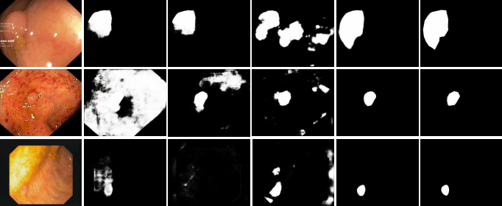
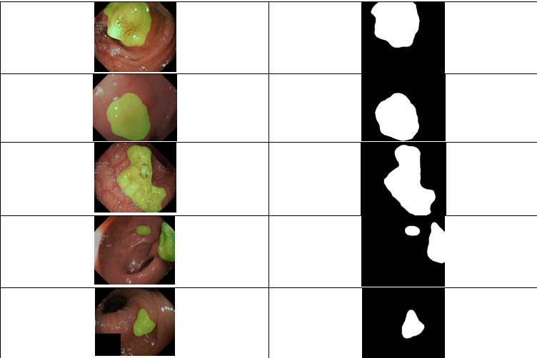
Perbandingan Hasil
Sebelum
Setelah
✓ EPraNet mempertahankan kemampuan inferensi real-time. FFT Enhancement & CBAM menambah sedikit overhead, namun throughput tetap memadai untuk aplikasi klinis. Edge head hanya aktif saat training.

Slide 14
Kesimpulan
1
EPraNet meningkatkan PraNet dengan tiga komponen inovatif: FFT Enhancement, CBAM, dan Edge-aware Boundary Loss
2
Mencapai mean Dice 0.9305 pada Kvasir-SEG, ini melampaui PraNet asli sebesar 3.3 pp dan semua baseline yang dibandingkan
3
Studi ablasi mengkonfirmasi kontribusi bermakna dari setiap komponen, sehingga tidak ada komponen yang redundan
4
EPraNet mempertahankan kemampuan inferensi real-time, menjadikannya kandidat praktis untuk sistem pendukung kolonoskopi klinis
"EPraNet merupakan kandidat praktis untuk deployment dalam sistem pendukung kolonoskopi tingkat klinis."

Slide 15
Referensi Utama
[1] Haggar & Boushey (2009). Colorectal cancer epidemiology. Clinics in Colon and Rectal Surgery.
[6] Fan et al. (2020). PraNet: Parallel reverse attention network for polyp segmentation. MICCAI.
[2] Citarda et al. (2001). Efficacy of colonoscopic polypectomy. Gut.
[12] Fang et al. (2019). SFA: Selective feature aggregation. MICCAI.
[3] Ronneberger et al. (2015). U-Net: Convolutional networks for biomedical segmentation. MICCAI.
[13] Chi et al. (2020). Fast Fourier convolution. NeurIPS.
[4] Zhou et al. (2019). UNet++: Nested U-Net for medical image segmentation. IEEE TMI.
[15] Woo et al. (2018). CBAM: Convolutional block attention module. ECCV.
[5] Jha et al. (2019). ResUNet++: Advanced architecture for medical segmentation. IEEE ISM.
[18] Jha et al. (2020). Kvasir-SEG: A segmented polyp dataset. MMM.

